Slide 1
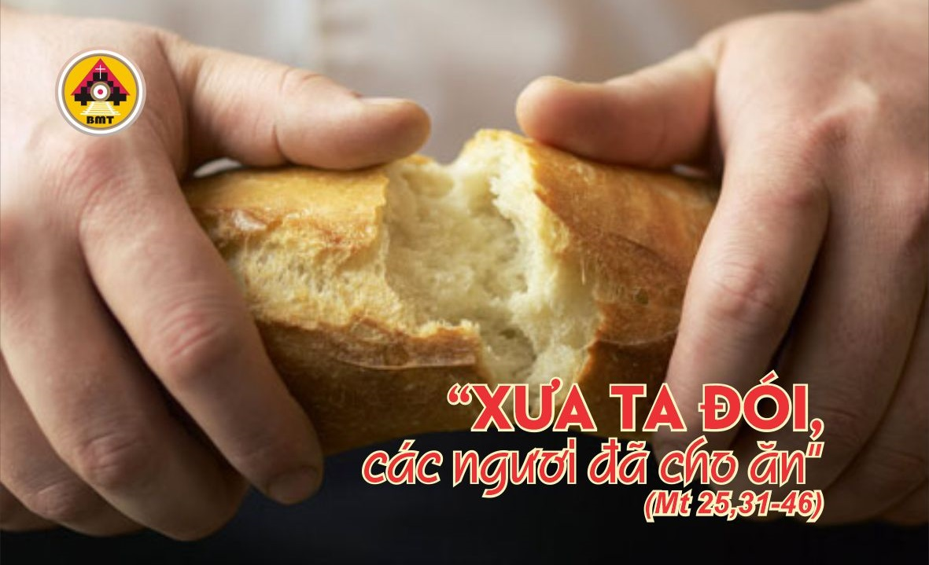

THỨ HAI TUẦN I MÙA CHAY

Slide 2

Ca nhập lễ
Như mắt những người tôi tớ nam nhìn vào tay chủ mình, thì mắt chúng tôi cũng nhìn vào Chúa là Thiên Chúa chúng tôi, cho tới khi Người thương xót chúng tôi. Xin thương xót chúng tôi, lạy Chúa, xin thương xót chúng tôi.

Slide 3

Bài Ðọc I: Lv 19, 1-2. 11-18
Trích sách Lêvi.
“Hãy xét đoán công minh đối với kẻ khác”.

Slide 4
Ðáp Ca:
Tv: Tv 18, 8. 9. 10. 15
Ðáp: Lạy Chúa, lời Chúa là thần trí và là sự sống

Slide 5
Ôi lạy Chúa, xin tạo cho con quả tim trong sạch. Xin ban lại cho con niềm vui ơn cứu độ.
Câu Xướng Trước Phúc Âm:
Tv 50, 12a và 14a

Slide 6
Phúc Âm: Mt 25, 31-46

Slide 7


Slide 8
Chúa phán: “Ta bảo thật các ngươi, sự gì các ngươi đã làm cho một trong những kẻ bé mọn nhất của Ta, là các ngươi đã làm cho chính Ta. Hỡi những kẻ được Cha Ta chúc phúc, hãy đến lãnh nhận Nước Trời đã chuẩn bị sẵn cho các ngươi từ khi taọ dựng vũ trụ.
Ca Hiệp Lễ

Slide 9
Ca Kết Lễ

Slide 10
THỨ HAI TUẦN I MÙA CHAY

